Slide 1

Дипломная работа тема: Математическое и программное обеспечение прямоугольного раскроя: расчет плана рационального использования остатков
ФГБОУ ВПО УФИМСКИЙ ГОСУДАРСТВЕННЫЙ АВИАЦИОННЫЙ ТЕХНИЧЕСКИЙ УНИВЕРСИТЕТ
Кафедра вычислительной математики и кибернетики
Автор: Садикова И.С.
Дипломный руководитель: Карамова Л.М.

Slide 2
Цель и задачи
Цель
Повысить эффективность использования отходов в раскройно – заготовительном производстве.
Задачи
Осуществить сравнительный анализ подходов для расчета плана раскроя остатков;
Построить математическую модель задачи нахождения рационального плана раскроя остатков;
Разработать алгоритмы для расчета плана раскроя остатков;
Разработать программный продукт;
Произвести вычислительный эксперимент и сравнительный анализ результатов работы алгоритмов.

Slide 3
Классификация задач раскроя
В зависимости от мерности раскраиваемого материала различают раскрой: | Одномерный Двумерный Объемный
По форме объектов различают раскрой: | Прямолинейный Фигурный
По геометрии заготовок прямолинейный раскрой объединяет: | Линейный Прямоугольный Параллелепипедный
По способу укладки различают раскрой: | Гильотинный Негильотинный
По количеству одноименных заготовок различают раскрой: | Массовый Единичный Мелкосерийный

Slide 4
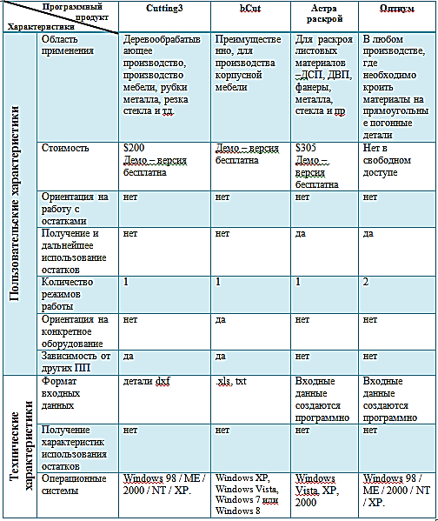
Обзор существующих программных средств для решения поставленной задачи

Slide 5
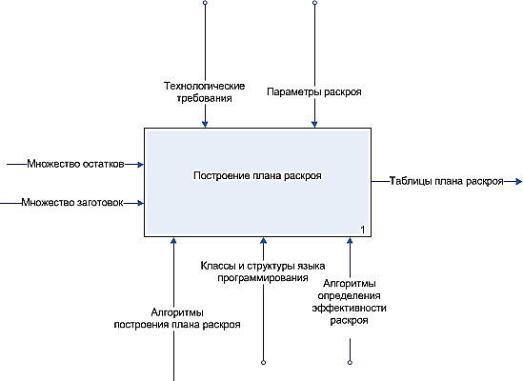
Формальная постановка задачи

Slide 6
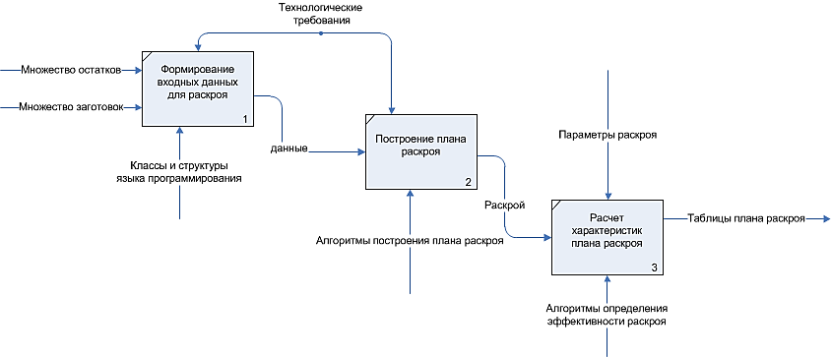
Структура решения

Slide 7
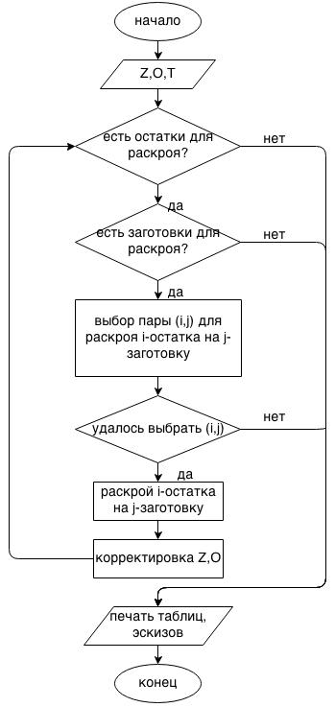
Алгоритм проектирования планов раскроя остатков: каждый остаток кроится на заготовку лишь одного наименования. Эвристические алгоритмы отличаются друг от друга только способом выбора очередной пары (i, j) остатка и заготовки для раскроя.
Укрупненная схема алгоритма расчета плана раскроя остатков

Slide 8
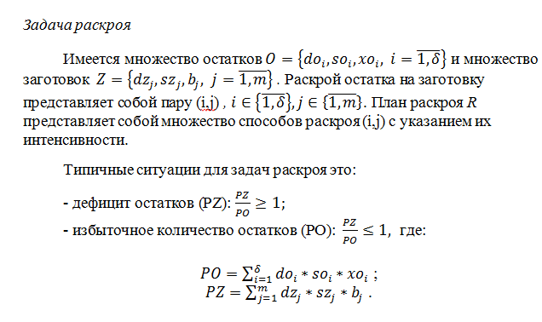
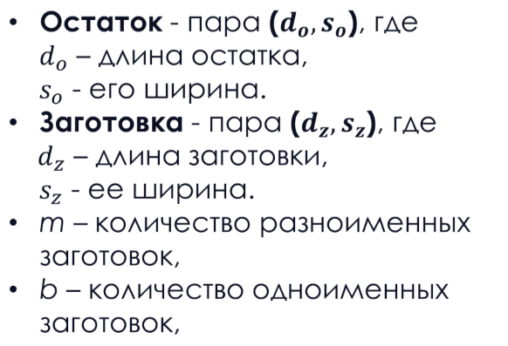
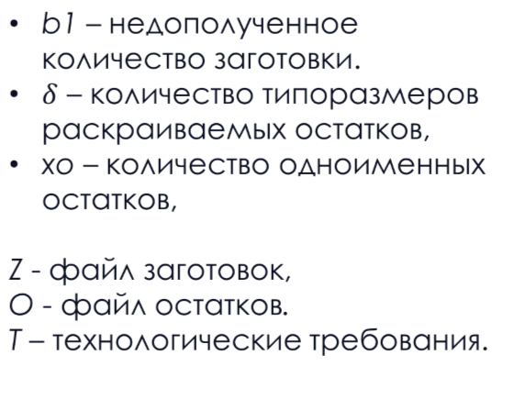
Математическая постановка задачи нахождения рационального плана раскроя остатков
Обозначения:

Slide 9
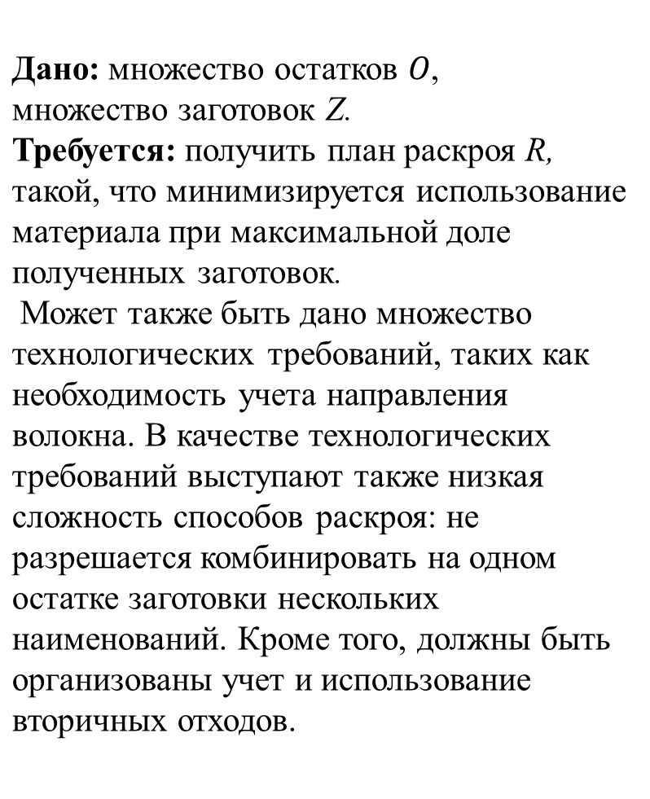
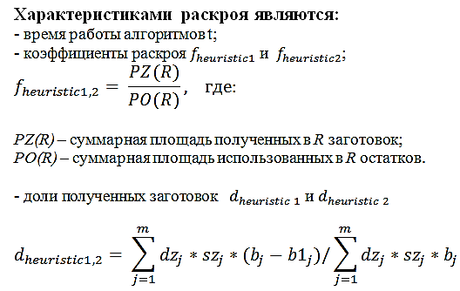
Математическая постановка задачи нахождения рационального плана раскроя остатков

Slide 10
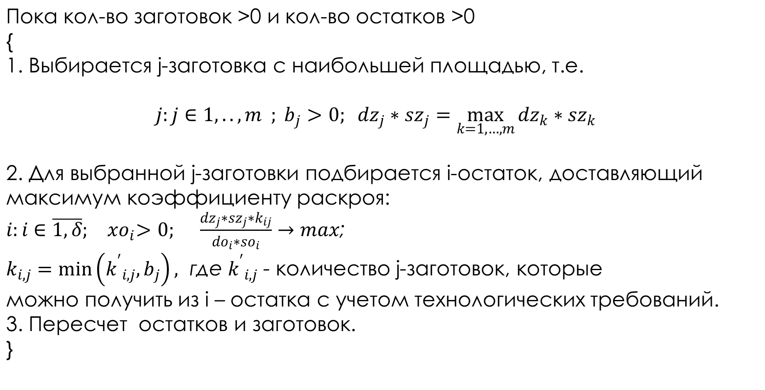
Эвристический алгоритм, основанный на принципе «Наилучший подходящий остаток»

Slide 11
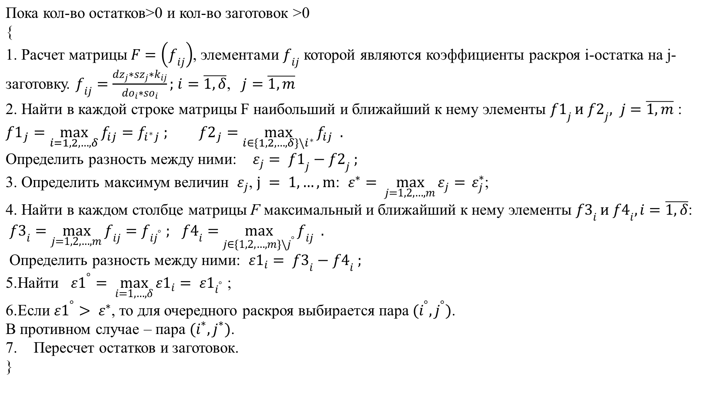
Эвристический алгоритм, основанный на принципе «Минимизация рисков»

Slide 12
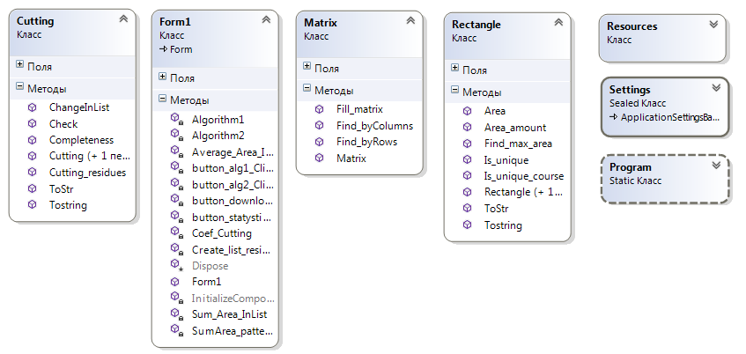
Диаграмма классов программного продукта

Slide 13
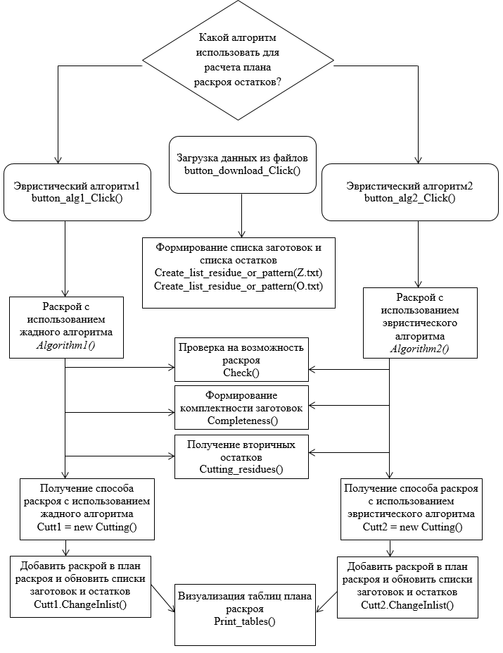
Функциональная схема программного продукта

Slide 14
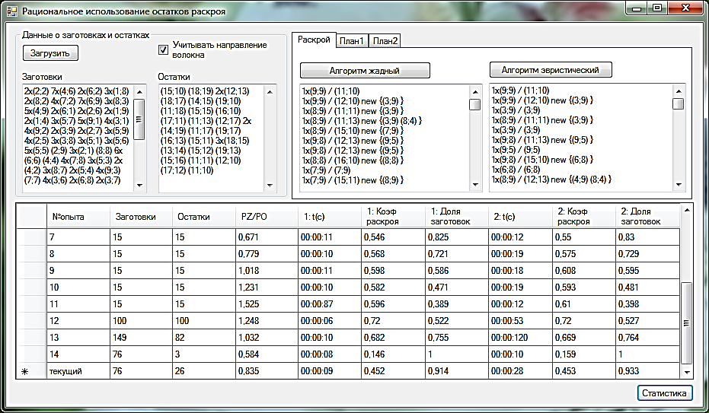
Интерфейс пользователя

Slide 15
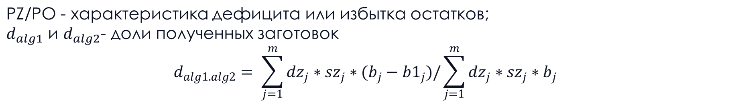
Результаты расчетов плана раскроя остатков
№п/п | Исходные данные |  |  | alg1 |  |  | alg2
 | m | δ | PZ/PO | t(c) | f | d | t(c) | f | d
1 | 37 | 48 | 0.742 | 6 | 0.919 | 1.000 | 23 | 0.876 | 0.990
2 | 39 | 48 | 0.797 | 6 | 0.891 | 1.000 | 26 | 0.867 | 0.991
3 | 12 | 9 | 0.829 | 2 | 0.821 | 0.990 | 2 | 0.821 | 0.990
4 | 21 | 20 | 0.945 | 4 | 0.997 | 1.000 | 5 | 1.000 | 1.000
5 | 24 | 15 | 1.040 | 3 | 0.932 | 0.876 | 6 | 1.000 | 0.877
6 | 30 | 16 | 1.074 | 3 | 0.956 | 0.891 | 7 | 0.984 | 0.916
7 | 28 | 14 | 1.158 | 3 | 0.861 | 0.743 | 7 | 0.991 | 0.855
8 | 31 | 12 | 1.218 | 3 | 0.878 | 0.721 | 7 | 0.959 | 0.787

Slide 16
Результаты
Были решены поставленные задачи:
Осуществлен сравнительный анализ подходов для расчета плана раскроя остатков
Произведен выбор модели и методов решения задачи.
Разработан жадный алгоритм для расчета плана раскроя остатков. За основу был взят принцип «наилучший подходящий».
Разработан эвристический алгоритм для расчета плана раскроя остатков. За основу был взят принцип «минимизации рисков».
Разработан программный продукт, решающий задачу нахождения рационального плана раскроя остатков.
Произведен вычислительный эксперимент и сравнительный анализ результатов работы алгоритмов

Slide 17
Спасибо за внимание!

